Slide 1
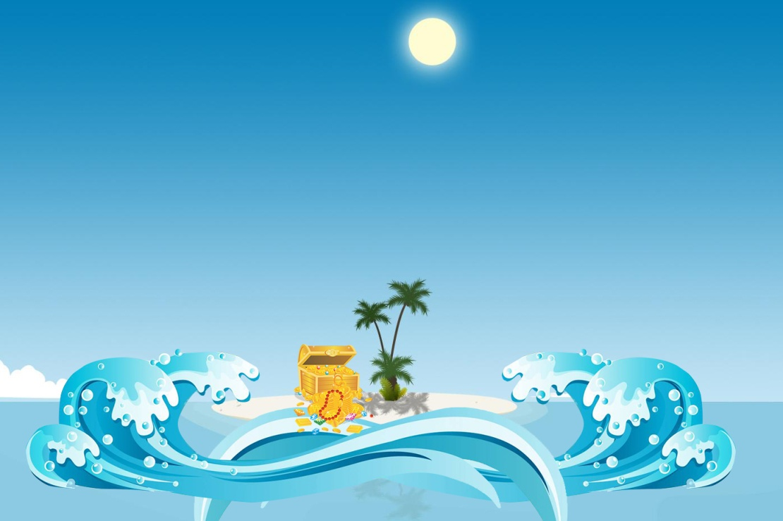
Грамматическая сказка «Остров сокровищ»
Изучаемые грамматические и лексические единицы: have got, has got, have, has, ‘ve got, ‘s got, I, you, we, they, he, she, it
Автор: Алексеева М.В.

Slide 2
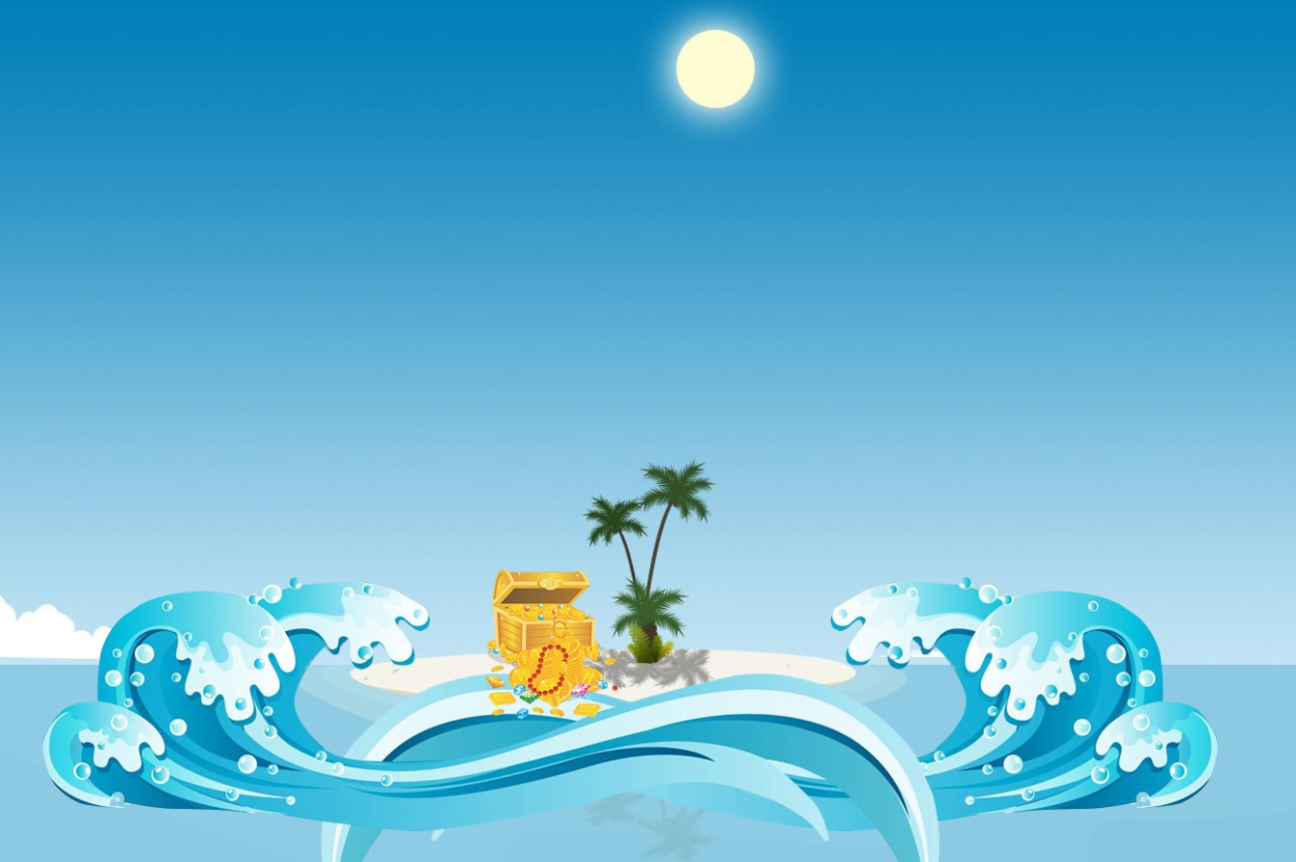
Много-много лет назад в славном королевстве, в котором все говорили на английском языке, появилась прекрасная легенда об острове чудесном, об острове сокровищ.

Slide 3
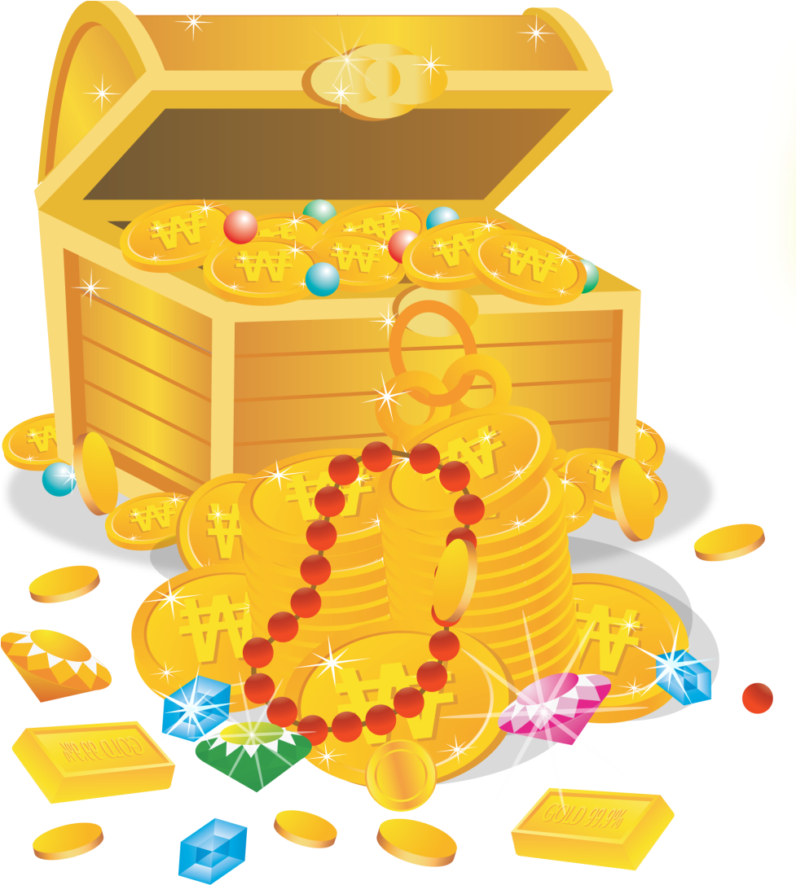
Существовало поверье, что тот, кто попадёт на него, станет несметно богат, потому что спрятан на том острове огромный сундук с золотыми монетами.

Slide 4
И вот однажды узнали об этой легенде старые добрые друзья-слова:

Slide 5
I (я)

Slide 6
братья-тройняшки YOU (ты) и YOU (вы)

Slide 7
WE (мы) и THEY (они)

Slide 8
HE (он) , SHE (она) и IT (оно)

Slide 9
Захотели они разбогатеть и завладеть этими монетами. Узнали они, где этот остров находится. Но оказалось, что попасть на него совсем не просто. Окружает остров этот море бурное, неспокойное.
И переплыть его, чтобы завладеть монетами, можно только на большом и крепком корабле по имени
HAVE GOT (ИМЕТЬ).

Slide 10
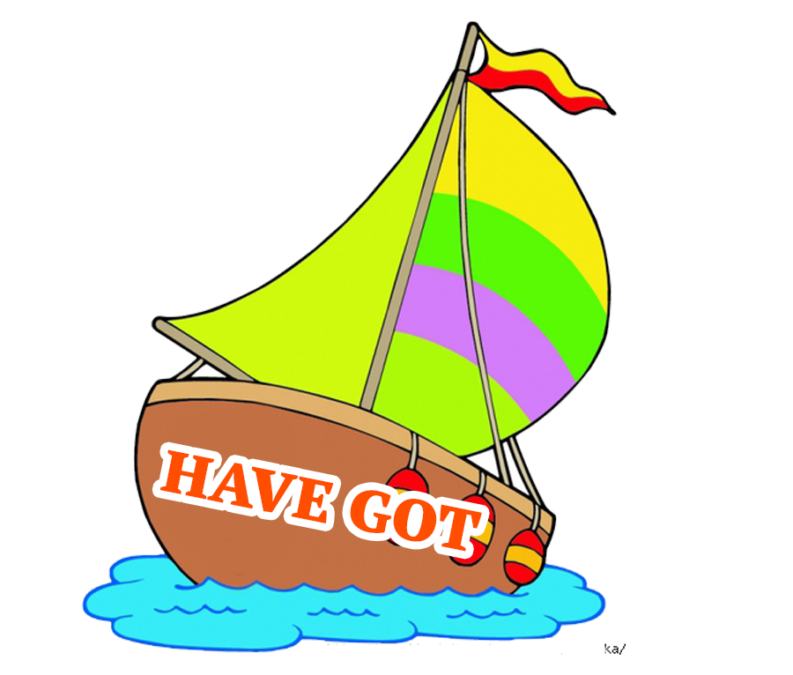
Долго ли, коротко ли, вышли наконец наши верные друзья на берег моря бурного. Видят, стоит на том берегу большой корабль HAVE GOT.

Slide 11
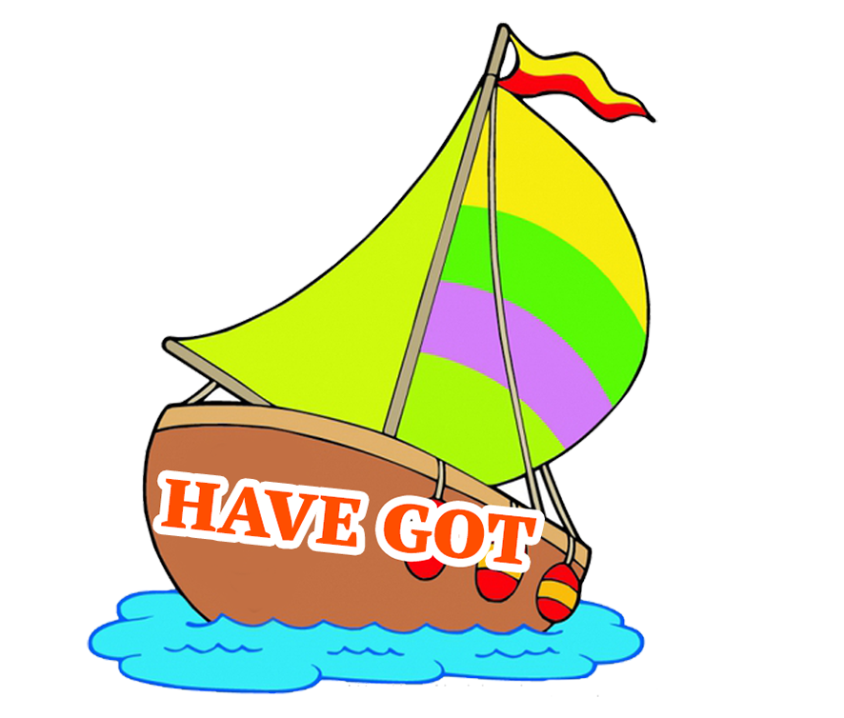
Корабль им и говорит: «Помогу я вам, отвезу вас на остров сокровищ, но только по одному». Обрадовалось I, поднялось на борт,

Slide 12
переплыло море бурное, ступило на остров желанный, нашло сундук с золотыми монетами и набрало себе их целый мешок! Закричало I радостно: “I have got coins!” (или по-русски «Я имею монеты!»)
I HAVE GOT coins!

Slide 13
Следом за I корабль HAVE GOT переправил на остров тройняшек YOU.

Slide 14
Стали YOU обладателями монет и закричали от радости одинаково: “You have got coins!» («Ты имеешь монеты!» и «Вы имеете монеты!»)
YOU HAVE GOT coins!

Slide 15
Третьим оказалось на борту корабля WE

Slide 16
Набрав себе мешок монет, WE закричало:
“We have got coins!” («Мы имеем монеты!»)
WE HAVE GOT coins!

Slide 17
Следующим благодаря кораблю HAVE GOT оказалось на острове и THEY

Slide 18
Взяло THEY себе гору монет, после чего прокричало:
“They have got coins!”
(«Они имеют монеты!»)
THEY HAVE GOT coins!

Slide 19
Остались на берегу моря бурного
HE, SHE и IT.
Вернулся к ним корабль HAVE GOT и вдруг нежданно-негаданно говорит: «Не могу я вас на остров сокровищ доставить, нет у меня места для вас, большие вы слишком для меня, тяжелые, не довезу я вас».

Slide 20
Расстроились HE, SHE, IT, заплакали, а корабль HAVE GOT их стал утешать, успокаивать и сказал: «Не расстраивайтесь, есть у меня брат мой родной, корабль HAS GOT. Он меня на год старше, места и сил у него больше, он вас перевезет. Я его позову на помощь».

Slide 21
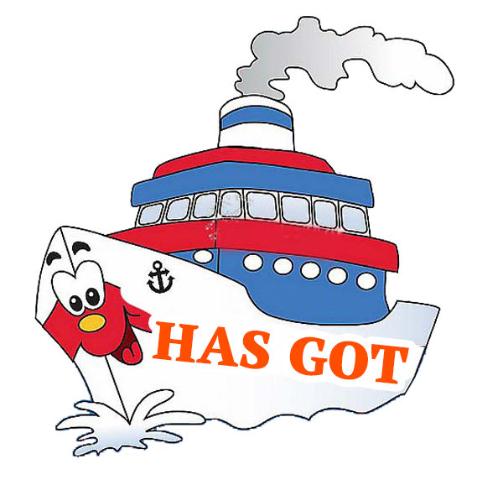
Приплыл на зов этот к берегу большой могучий корабль HAS GOT.

Slide 22
Сначала доставил он на заветный остров HE.

Slide 23
Набрало HE себе несколько горстей монет и прокричало:
“He has got coins!” («Он имеет монеты!»)
HE HAS GOT coins!

Slide 24
Вторым на борту корабля HAS GOT оказалось SHE.

Slide 25
Набрало SHE себе полные карманы золотых монет и крикнуло:
“She has got coins!» («Она имеет монеты!»)
SHE HAS GOT coins!

Slide 26
Наконец, и IT оказалось на корабле.

Slide 27
Став обладателем монет, IT прокричало:
«It has got coins!” («Оно имеет монеты!»)
IT HAS GOT coins!

Slide 28
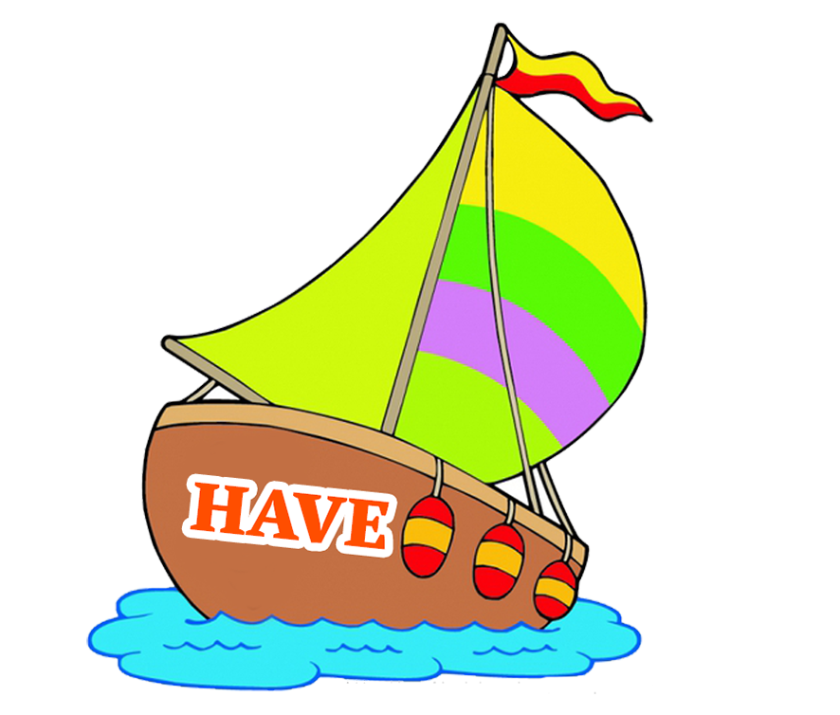
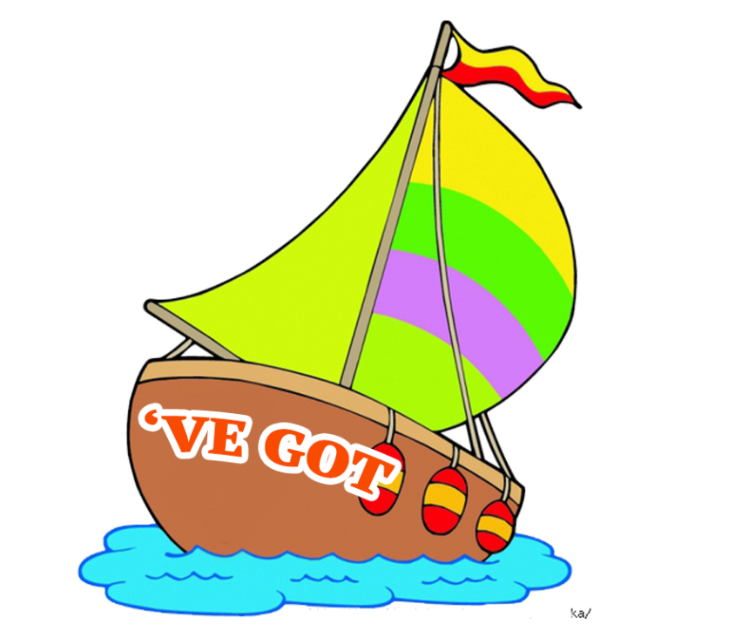
С тех пор прошло много лет. За это время у корабля HAVE GOT появились дети:
дочь, корабль HAVE, и сын, корабль ‘VE GOT

Slide 29
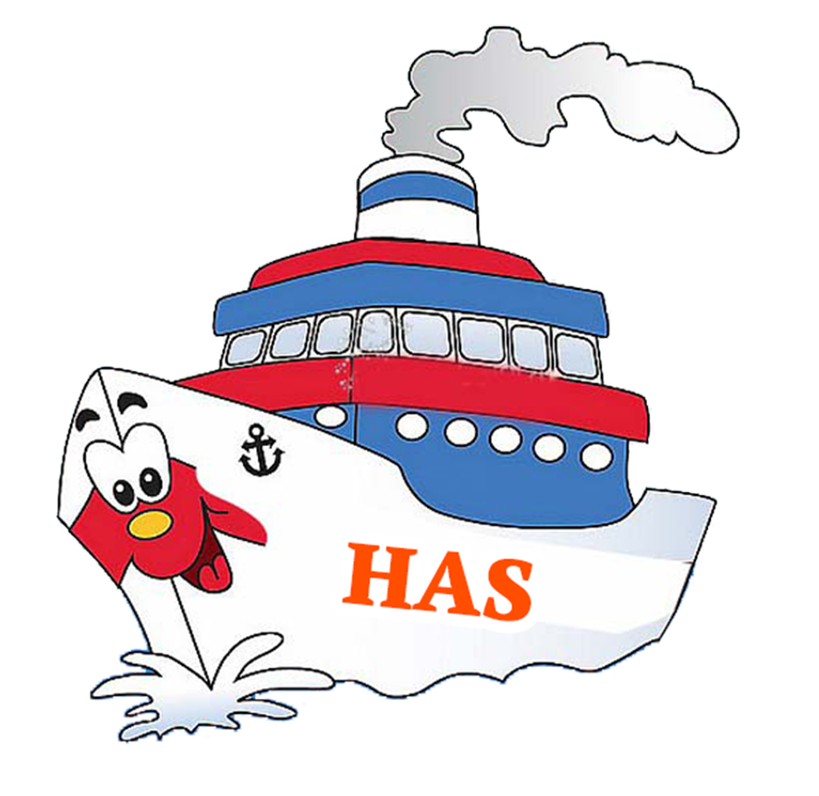
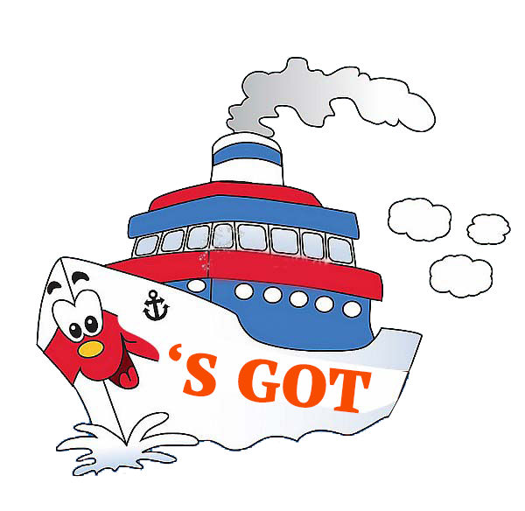
А у корабля HAS GOT –
дочь, корабль HAS, и сын, корабль ‘S GOT

Slide 30
Они выросли здоровыми и сильными и многому научились у своих отцов. Наши слова, которые стали обладателями золотых монет, и корабли стали за это время верными друзьями.

Slide 31
До сих пор, для того чтобы сказать «Кто-то что-то имеет», кораблям нужно перевезти на своем борту слова на остров сокровищ. Ну а когда корабли-отцы устают, им с радостью помогают их дети, корабли HAVE, ‘VE GOT, HAS, ‘S GOT.

Slide 32
Тут и сказке конец, а кто слушал – молодец!

Slide 33
Вопрос 1
Какие слова захотели попасть на остров сокровищ?
I, YOU, YOU, WE, THEY, HE, SHE, IT

Slide 34
Вопрос 2
Какой корабль перевез слова I, YOU, WE, THEY?
HAVE GOT

Slide 35
Вопрос 3
Какой корабль перевёз слова HE, SHE, IT?
HAS GOT

Slide 36
Вопрос 4
Как зовут детей корабля HAVE GOT?
‘VE GOT и HAVE

Slide 37
Вопрос 5
Как зовут детей корабля HAS GOT?
‘S GOT и HAS

Slide 38
Задание 1
Помоги кораблю HAVE перевезти слова I, YOU, WE, THEY на остров и скажи, какие предложения с фразой «у меня есть» у тебя получились.

Slide 39
Задание 2
Помоги кораблю HAS перевезти слова HE, SHE, IT на остров и скажи, какие предложения с фразой «у меня есть» у тебя получились.

Slide 40
Задание 3
Какие слова-корабли подходят для заполнения пропусков в этих предложениях?
I _____ a kangaroo.
He _____ a giraffe.
She _____ a zebra.
They _____ an elephant.

Slide 41
Задание 4
Исправь ошибки в предложениях:
I has got a cat.
She have got a dog.
They has got a panda.
He have got a rabbit.
We has got a fish.

